Slide 1
F I Z I K A
8-sinf
7
MAVZU: MASALALAR YECHISH
O‘qituvchi: Hamidova Zaynura Ramazanovna

Slide 2
Takrorlash
Tushuncha | Mazmuni
Elektrofor mashina
 | Jismlarning elektrlanganlik darajasini ko‘rsatuvchi asbob.
O‘tkazgichlar
 | Jismlarning elekrtlanganlik darajasini tavsiflovchi fizik kattalik.
Uzluksiz ravishda zaryadlarni hosil qilib turadigan qurilmaga aytiladi.
Elektrometr
Elektrni o‘zidan o‘tkazadigan
moddalarga o‘tkazgichlar deb ataladi.
Elektr zaryad

Slide 3
1- MASALA
1. Elektr maydon kuchlanganligi $2,5∙{10}^{4}$N/C bo‘lgan nuqtaviy zaryadga 8 nN kuch ta’sir qilsa, nuqtaviy zaryaddagi ortiqcha elektronlar sonini aniqlang.

Slide 4
1- MASALA
Berilgan:
Formulasi:
E = 2,5$∙{10}^{4}$N/C
q = N $∙$ e
F = 8 nN = 8 $∙{10}^{−9}$N
N = $\frac{q}{e}$
(1)
e = 1,6 $∙{10}^{−19}C$
E $=\frac{F}{q}$
q $=\frac{F}{E}$
(2)
Topish kerak:
N = ?
(2) $→$(1)
N = $\frac{F}{e∙E}$
(3)

Slide 5
1- MASALA
Berilgan:
Yechilishi:
E = 2,5$∙{10}^{4}$N/C
N = $\frac{{8∙10}^{−9} N}{ 1,6∙{10}^{−19}C∙{2,5∙10}^{4}N/C}$ =
= 2 $∙{10}^{6}$ ta
F = 8 nN = 8 $∙{10}^{−9}$N
e = 1,6 $∙{10}^{−19}C$
Topish kerak:
N = ?
Javob: N = 2 $∙{10}^{6}$ ta elektron bor ekan.

Slide 6
2- MASALA
2. Muhit ichida turgan 6,4 $μ C$zaryadli jism o‘zidan 6 cm uzoqlikda 5 $∙{10}^{6}N/C$ maydon kuchlanganligi hosil qildi. Dielektrikning dielektrik singdiruvchanligini toping.

Slide 7
2- MASALA
Berilgan:
Formulasi:
q = 6,4 $μ C$= 6,4$∙{10}^{−6}$C
$\vec{E}$ = $k \frac{\left|q\right|}{{ε ∙r}^{2}}$
$ε$= $k \frac{\left|q\right|}{\vec{E}{ ∙r}^{2}}$
E = 5 $∙{10}^{6}N/C$
r = 6 cm = 6 $∙{10}^{−2}m$
$\left[ε\right]$= $\frac{N∙m^{2}}{C^{2}} \frac{\left|C\right|}{\frac{N}{C}{ ∙(m)}^{2}}$ = 1
k = 9 $∙{10}^{9}\frac{N∙m^{2}}{C^{2}}$
$ε$= 9 $∙{10}^{9}$ $\frac{\left|\text{6,4}∙{10}^{−6}\right|}{{{5∙10}^{6}∙(\text{6}∙{10}^{−2})}^{2}}$ = 3,2
Topish kerak:
$ε$ = ?
Javob: $ε$ = 3,2

Slide 8
3- MASALA
3. Massasi 0,4 mg bo‘lgan moy tomchisi elektr maydonda muallaq turibdi. Elektr maydon kuchlanganligi 100 N/C ga teng bo‘lsa, moy tomchisining zaryadini aniqlang.

Slide 9
3- MASALA
Berilgan:
Formulasi:
-
-
-
-
-
-
-
-
-
m = 0,4 mg = 4$∙{10}^{−7}$kg
$\vec{F_{el}}$
$\vec{E}$
E = 100 $N/C$
$m\vec{g}$
Topish kerak:
$q$ = ?
+
+
+
+
+
+
+
+
+
$F_{el}$ = $F_{og′}$
$F_{el}$= q E
$F_{og′}$= mg

Slide 10
3- MASALA
-
-
-
-
-
-
-
-
-
Formulasi:
$\vec{F_{el}}$
$F_{el}$ = $F_{og′}$
$\vec{E}$
$F_{el}$= q E
$m\vec{g}$
$F_{og′}$= mg
+
+
+
+
+
+
+
+
+
q E = mg
q = $\frac{\text{4 }{∙10}^{−7}\text{kg}∙\text{10 }\frac{m}{s^{2}} }{100 N/C}$ = $\text{4 }{∙10}^{−8}$C
q = $\frac{\text{mg}}{E}$
Javob: $q$ = $\text{4 }{∙10}^{−8}$C

Slide 11
5- MASHQ
1. Elektr maydonda turgan 20 nC zaryadga 8 $μ$N kuch ta’sir qilmoqda. Zaryad turgan joyda maydon kuchlanganligi qancha bo‘lgan?

Slide 12
5- MASHQ
2. Bir xil zaryadlangan ikki nuqtaviy zaryadlar o‘zaro 30 $μ$N kuch bilan ta’sirlashmoqda. Birinchi zaryadning ikkinchi zaryad turgan nuqtada hosil qilgan elektr maydon kuchlanganligi 5000 N/C ga teng. Nuqtaviy zaryadlarning qiymatini toping.

Slide 13
5- MASHQ
3. Maydon kuchlanganligi 1200 N/C bo‘lgan nuqtada turgan manfiy zaryadlangan sharchaga 160 $μ$N kuch ta’sir qilmoqda. Sharchadagi ortiqcha elektronlar soni qancha?

Slide 14
Mustaqil bajarish uchun topshiriqlar:
5-mashqning 4- 7 masalalarini yeching.
O‘rgangan formulalaringizni klasster usulida tasvirlab yozing.
F $=k \frac{\left|q_{0}\right|{∙\left|q\right|}_{ }}{r^{2}}$
Formulalar
$\vec{E}$ = $\frac{\vec{F}}{q_{0}}$

Slide 15
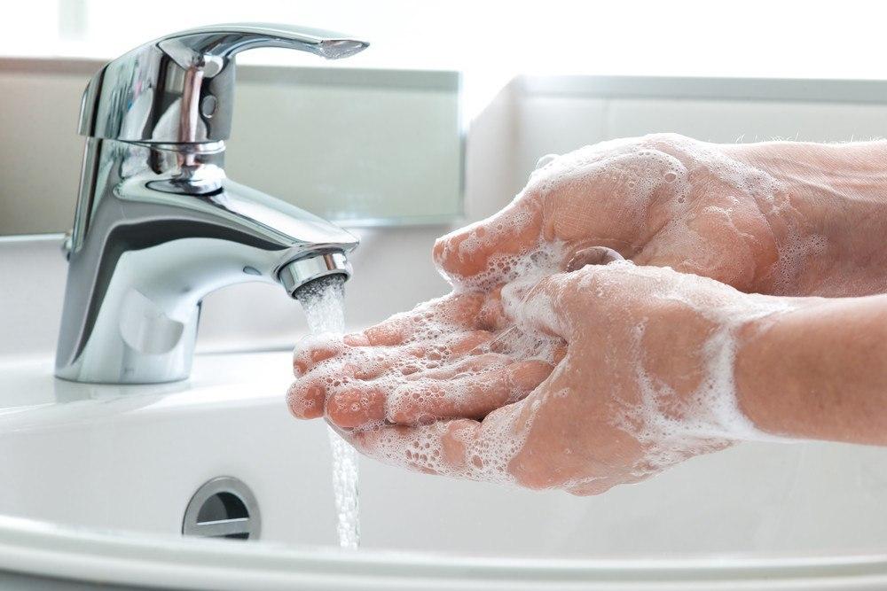
Aziz o‘quvchilar,
Shaxsiy gigiyena qoidalariga amal qiling
va qo‘lingizni tez-tez sovunlab yuvishni unutmang!

Slide 16
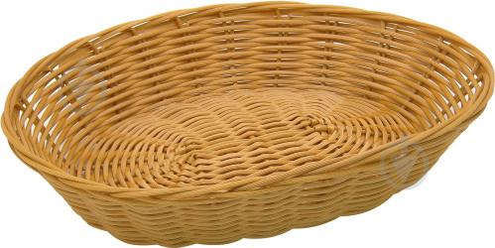
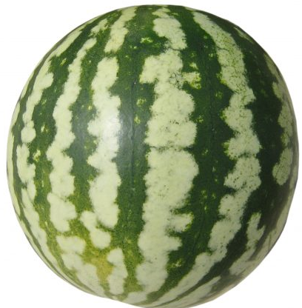
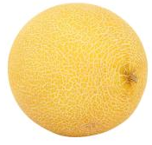
TAKRORLASH
Yo‘l
Yo‘l
Tezlik
Ko‘chish

